Slide 1
проект
Развитие выразительности движений у детей в подвижных играх
Выполнил: воспитатель старшей группы Пермякова
Юлия Александровна
Дзержинск 2020 год

Slide 2
актуальность
Основная задача - воспитание здорового ребенка
Игра – основной вид деятельности
Выразительность движения влияет на развитие творческих способностей

Slide 3
Целью данной работы является проверка в ходе практики условий, при которых формирование выразительности движений в подвижных играх будет эффективным
Задача:
формировать выразительность движений в подвижных играх у детей старшего дошкольного возраста

Slide 4
Подвижная игра – сознательная активная деятельность ребенка, характеризующаяся точным и своевременным выполнением задания, связанная с обязательными для всех играющих правилами. По определению П.Ф. Лесгафта, подвижная игра является упражнением, посредством которого ребенок готовится к жизни.

Slide 5
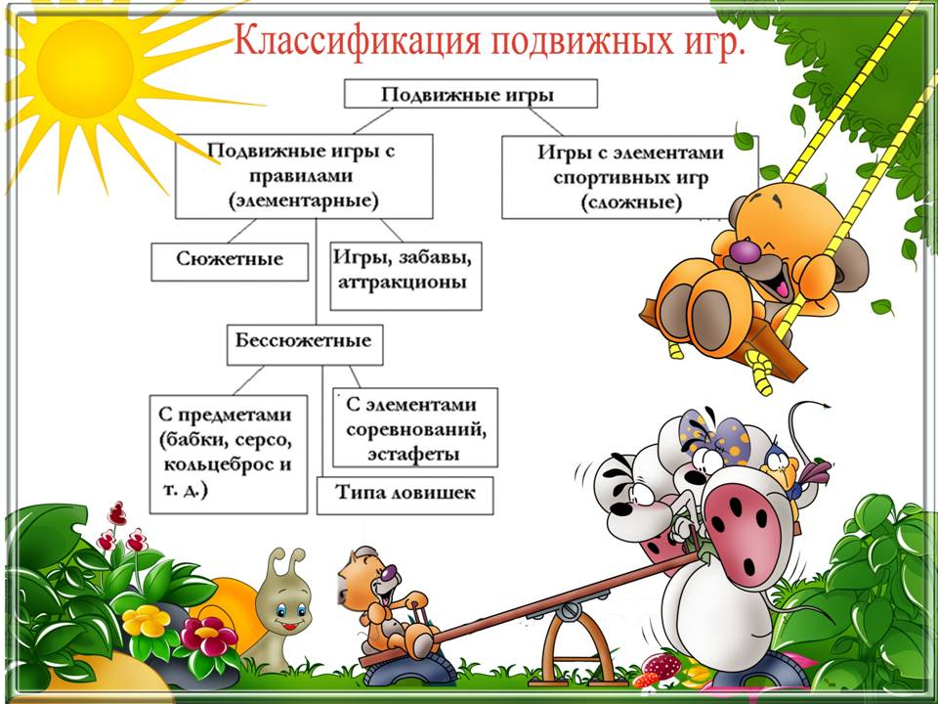

Slide 6


Slide 7
I этап
Подгототовительный
Цель: планирование подвижных игр.
II этап
Основной
Цель: развитие выразительности у детей старшей группы в подвижных играх.
III этап
Заключительный
Цель: подведение результатов по проведению подвижных игр с целью
развития выразительности движений у детей старшей группы.

Slide 8
Задачи :
Подобрать подвижные игры и разработать комплекс мероприятий по развитию выразительности движений у детей старшей группы.
Подвести итоги по проведению подвижных игр.

Slide 9
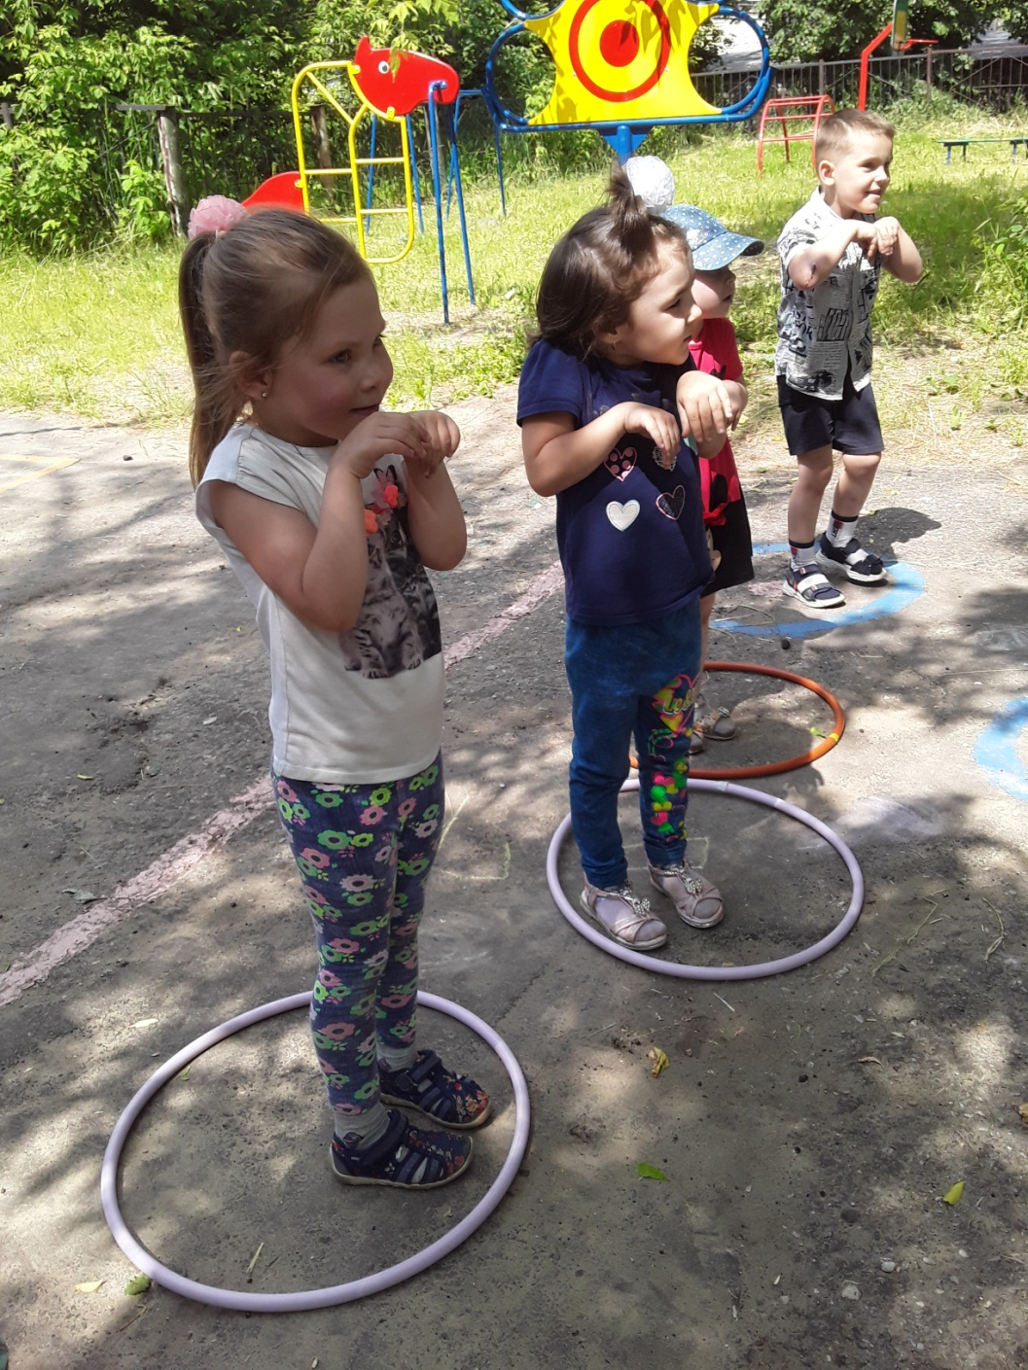
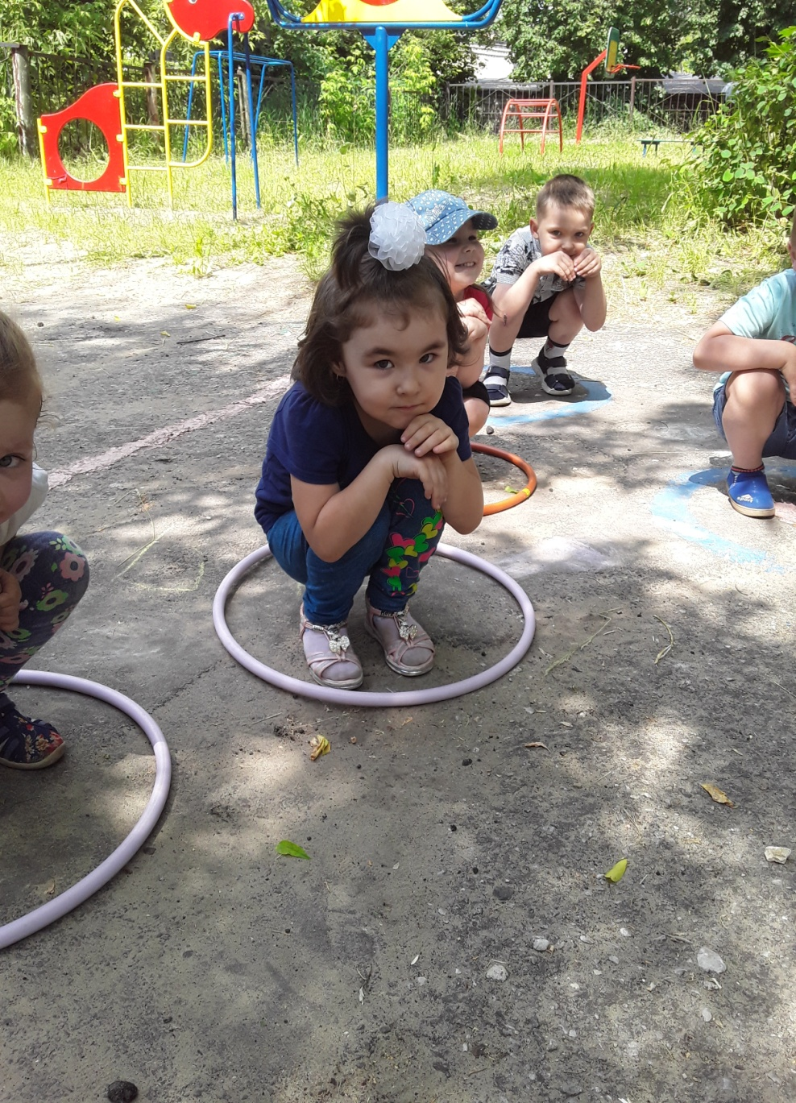

Slide 10
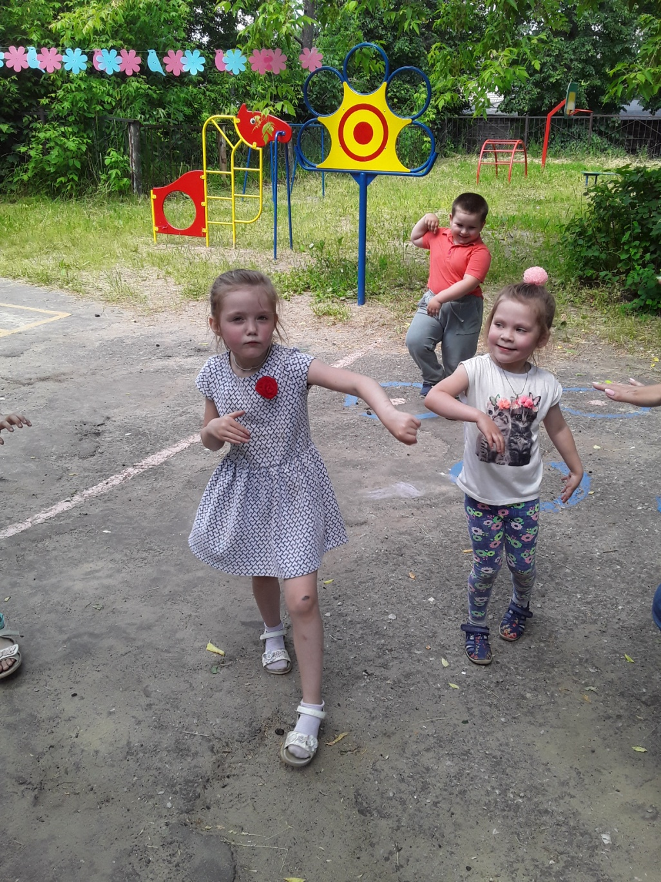
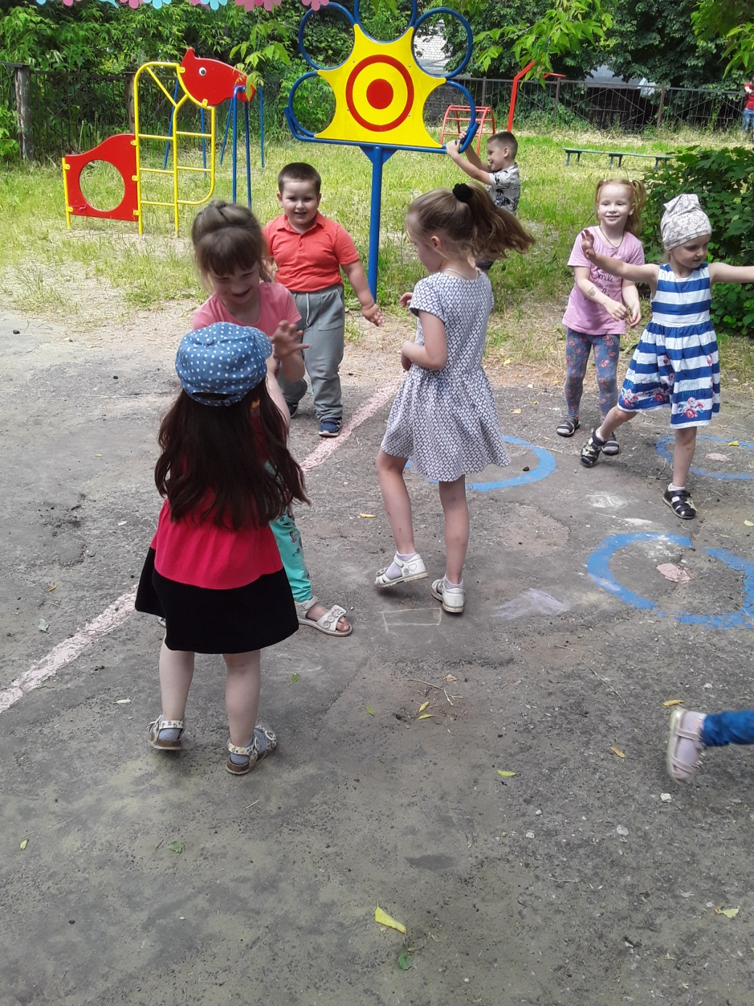

Slide 11
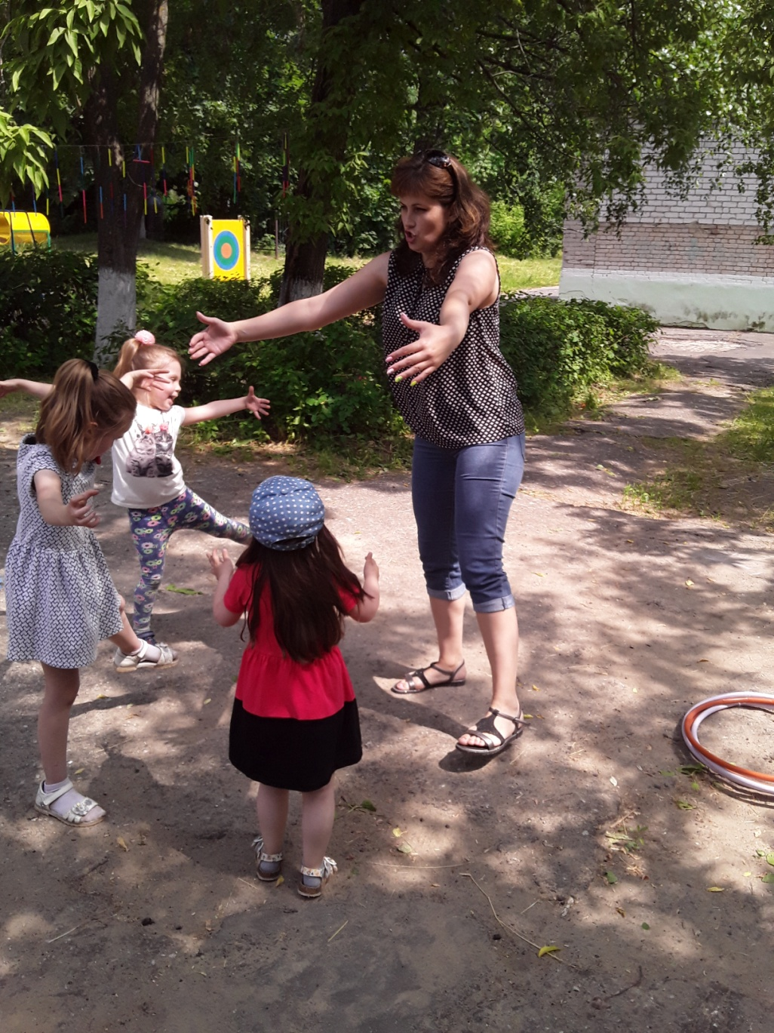
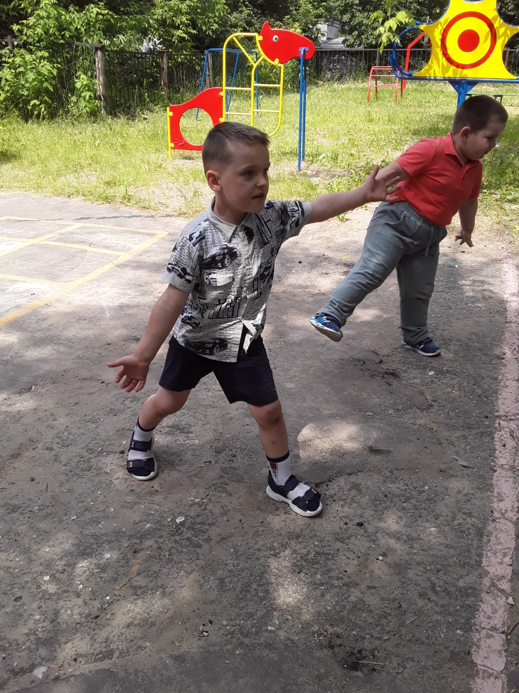

Slide 12

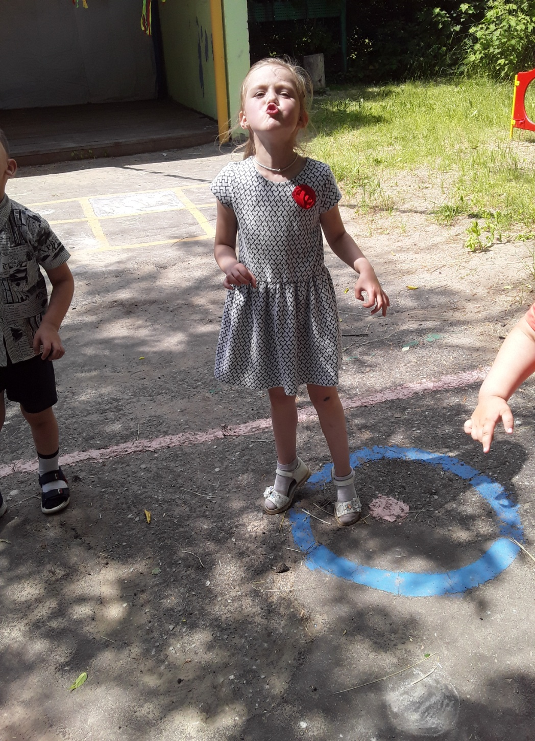

Slide 13
Спасибо за внимание!

